Slide 1


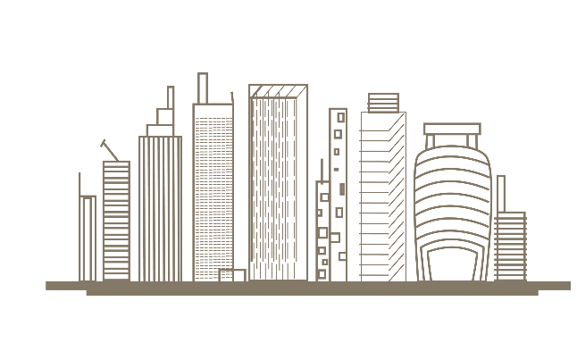
A Blockchain-Based Framework for Data Sharing
With Fine-Grained Access Control in
Decentralized Storage Systems
分散存储系统中基于区块链的细粒度访问控制数据共享框架
汇报人：葛江妍 导师：温蜜

Slide 2

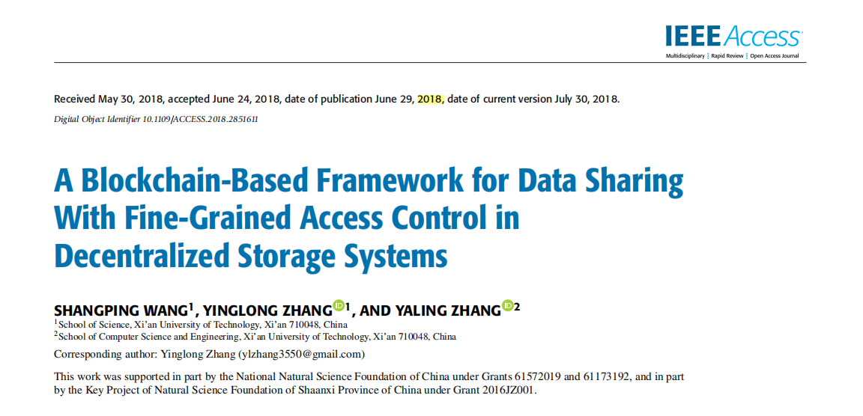

Slide 3
目录 / CONTENTS
01/摘要
02/相关技术
03/框架设计与实现
04/安全和隐私分析
05/总结

Slide 4
摘要
传统的云存储系统中的问题
1. 在所有ABE方案中，私钥生成器（PKG）都具有解密存储在云服务器中的所有数据的能力，这可能带来严重的问题，例如密钥滥用和隐私数据泄漏。
2. 传统的云存储模型以集中存储的方式运行，因此单点故障可能导致系统崩溃。
提出将去中心化存储的星际文件系统、以太坊区块链和ABE技术相结合的框架。
在此框架中，数据所有者通过指定访问策略为数据用户分发密钥并加密共享数据，实现对数据的细粒度访问控制。
基于以太坊区块链上的智能合约，实现了去中心化存储系统密文上的关键词搜索功能，解决了在传统的云存储系统中云服务器可能不会返回所有搜索结果或返回错误结果的问题。

Slide 5
相关技术
区块链技术
分散存储系统IPFS使用区块链作为其核心结构，不依赖中央服务提供商，允许用户将文件存储到租出可用存储空间的存储节点。
基于属性的加密技术
?
数据所有者可以通过设置访问策略来分配可访问数据的用户组。只有属性集符合访问策略的用户才能访问数据。
分散存储系统中的关键字可搜索技术
在传统的云存储系统中，可搜索加密技术已经获得了很多研究成果。如：公钥可搜索加密、支持多个关键字和可搜索加密等。但在区块链中的关键字可搜索技术方案仍处于理论阶段。可行性和稳定性尚未得到验证。

Slide 6
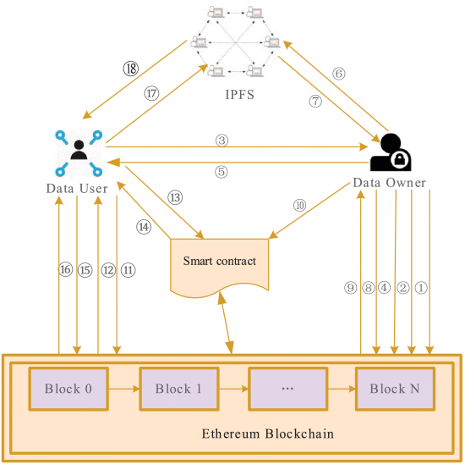
框架设计与实现
setup(1^{λ})—>(PK , MK) ①②
UserRegistration(MK , S)—>(SK_{s} , SK_{d}) ③④⑤
Diffie-Hellman密钥交换协议生成共享密钥
FileEncrypt(F)—>(CT_{F} , K , KW) ⑥⑦
F CT_{F} 记录h_{location}
KeyEncrypt(PK , K , h_{location} , P)—>CT_{md} ⑧⑨
h_{location} CT_{l}
K CT_{k}
记录交易ID和K₁
IndexGen(KW , MK)—> index ⑩
AES
AES(K)
ABE(p、pk)
AES(K₁)
CT_{md}

Slide 7
框架设计与实现
从以太坊区块链读取与密钥相关的交易数据 ⑪
交易数据 用户私钥(SK_{s}、SK_{d})
TokenGen(KW, SK_{s})—>token ⑫
根据关键字KW生成搜索令牌并调用智能合约 ⑬
Test(token , index)—>result ⑭
智能合约根据令牌进行搜索并返回相关结果
根据智能合约返回的搜索结果读取相关交易数据 ⑮⑯
交易数据
Decrypt(CT_{l} , CT_{k} , SK_{d} , PK)—>F
如果属性集满足访问策略
CT_{k} K CT_{l} h_{location}
从IPFS下载加密文件CT_{F} ⑰
CT_{F} F ⑱
解密
解密
CT_{l}
CT_{k}
解密
解密
解密

Slide 8
智能合约设计
数据共享合约 由DO部署和执行，相关接口包括有：
addUser(newUserAddress) 增加授权用户；
removeUser(oldUserAddress) 从授权集中删除用户；
addIndex(keywordIndex , txid , key1) 增加关键字索引；
deleteFile(keywordIndex , txid) 删除文件；
deleteKeyword(keywordIndex) 删除与关键字相对应的所有文件；
search(keywordIndex) 可以由授权集中的用户执行；
withdraw() 提取用户支付的搜索服务费。
数据用户合约 由DU部署。DU调用数据共享合约的搜索功能，将搜索结果保存在合约中。只有DU才有权查看搜索结果。相关接口包括有：
Deposit(value) 将以太币存入合约，用于支付调用数据共享合约搜索功能的费用；
dataSearch(keywordIndex)
getResult()

Slide 9
安全和隐私分析
数据所有者控制自己的数据
不需要信任的PKG，数据所有者可以根据需要为用户分发密钥，以实现细粒度的访问控制。无需信任存储节点，并且通过智能合约等来保证数据的可靠性和可用性。
避免单点故障
采用的分散式存储系统IPFS可以解决单点故障问题。其冗余备份技术擦除编码，复制证明和Filecoin激励措施可确保数据的可靠性和可用性。
安全和隐私
文件的加密密钥通过ABE算法加密，然后使用AES算法与其他信息（文件位置哈希密文）一起加密，并存储在区块链上。属性不符合访问策略的用户无法解密文件加密密钥，无法从IPFS下载加密的文件。实现了对数据的细粒度访问控制。
搜索公平
通过智能合约确保搜索过程公平性。智能合约按照预定义的逻辑诚实地执行搜索操作，并返回相应的结果。

Slide 10
总结
本文提出了一个框架，结合了去中心化存储系统IPFS，以太坊区块链和基于属性的加密（ABE）技术。
此框架中，不需要信任的PKG。数据所有者可以为用户分配密钥，并可以在指定的访问策略下加密其数据，以实现对数据的细粒度访问控制。
基于以太坊区块链上的智能合约，实现了分散存储系统密文中的关键词搜索功能，解决了传统云存储中云服务器不返回结果或返回错误结果的问题。
分散存储方法可以解决传统云存储系统中的单点故障。同时，与集中式存储相比，它还具有价格低，吞吐量高等一系列优势。
但是，该方案没有实现用户属性撤销和访问策略更新的功能。

Slide 11
演示完毕，感谢观看
Shanghai University of Electric Power

